Slide 1


C++程序设计
课时1：C++语言概述
为什么要学C++，面向对象的基本概念
Notes:
更多模板请关注：https://haosc.taobao.com

Slide 2
01
C++语言概述
C++语言简介与面向对象的基本概念

Slide 3
目录/Contents
01
C++发展史
02
C++的语言特性
03
为什么要学习C++
04
C++开发环境

Slide 4
什么是C++
C++是一种被广泛使用的计算机程序设计语言。它是一种通用程序设计语言，支持多重编程范式，例如过程化程序设计、数据抽象、面向对象程序设计、泛型程序设计和设计模式等。
比雅尼·斯特劳斯特鲁普(Bjarne Stroustrup)博士在贝尔实验室工作期间在20世纪80年代发明并实现了C++。起初，这种语言被称作C with Classes(包含类的C语言)，作为C语言的增强版出现。随后，C++不断增加新特性。虚函数、运算符重载、多继承、标准模板库、异常处理、运行时类型信息、名字空间等概念逐渐纳入标准草案。1998年，国际标准组织颁布了C++程序设计语言的第一个国际标准ISO/IEC 14882:1998，目前最新标准为ISO/IEC 14882:2020。

Slide 5
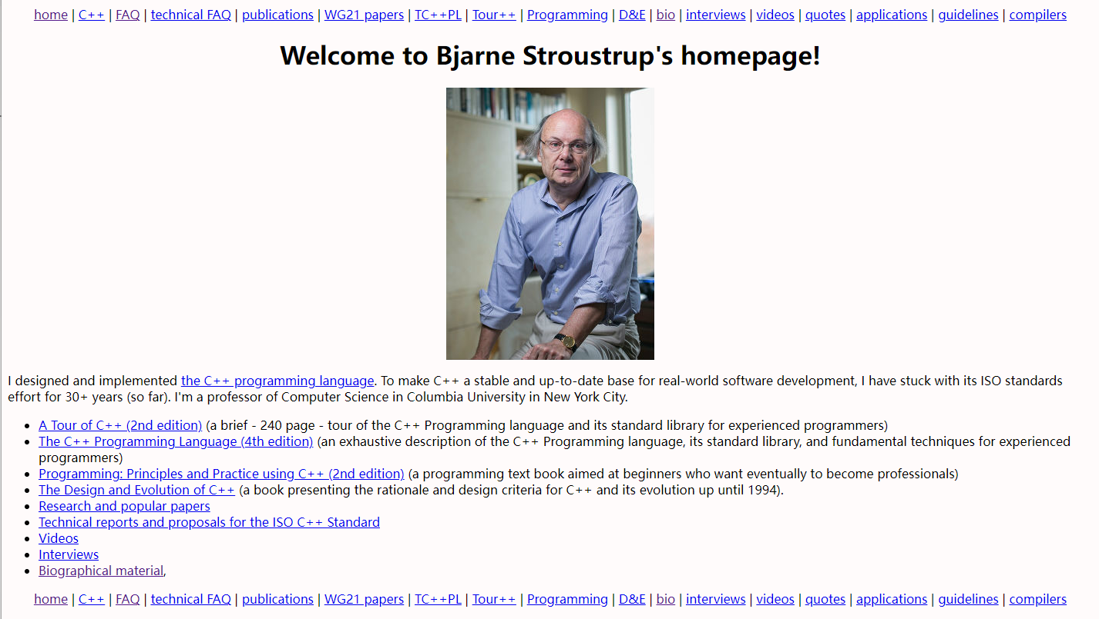
Bjarne Stroustrup
Notes:
https://www.stroustrup.com/index.html
丹麦人，热衷于一线教学，讲授C++
尽量保持向后兼容C，增加新特性0 overhead

Slide 6
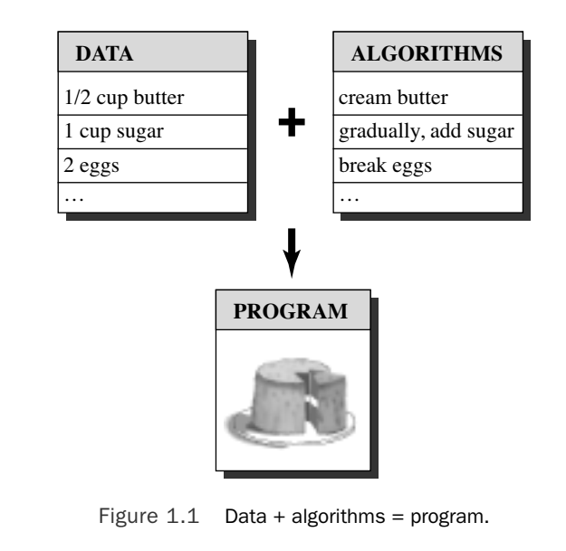
C with Classes
C语言20世纪70年代诞生于贝尔实验室。C语言的哲学：过程 + 结构化编程

Slide 7
C with Classes
C++语言的设计就是想为系统程序设计提供Simula的程序设计功能，同时又提供C语言的效率和灵活性。当时是希望在有了这些想法的半年之内就能将它提供给实际项目使用。
——《C++语言的设计和演化》
* Simula是第一个设计支持面向对象进行开发的编程语言

Slide 8
C with Classes
C++语言的设计就是想为系统程序设计提供Simula的程序设计功能，同时又提供C语言的效率和灵活性。当时是希望在有了这些想法的半年之内就能将它提供给实际项目使用。
——《C++语言的设计和演化》
☆ C++利用其C语言子集提供物理硬件的直接映射，并在此基础上进行0成本抽象。

Slide 9
C++历史
1979
1983
1998
2005
2011
2014
2017
2020
C with Classes
C++
C++98
C++0x
C++11
C++14
C++17
C++20
1979年Bjarne Stroustrup着手研发C with Classes
引入类、继承、内联、默认参数等机制
Notes:
Class

Slide 10
C++历史
1979
1983
1998
2005
2011
2014
2017
2020
C with Classes
C++
C++98
C++0x
C++11
C++14
C++17
C++20
1983年C with Classes更名为C++
引入虚函数、函数重载、引用、const关键字等
Notes:
Class

Slide 11
C++历史
1979
1983
1998
2005
2011
2014
2017
2020
C with Classes
C++
C++98
C++0x
C++11
C++14
C++17
C++20
1985年C++参考手册C++ Programming Language出版
1989年引入多重继承、保护成员以及静态成员等特性
Notes:
Class

Slide 12
C++历史
1979
1983
1998
2005
2011
2014
2017
2020
C with Classes
C++
C++98
C++0x
C++11
C++14
C++17
C++20
1998年C++98标准制定，标准模板库STL被纳入C++98
2005年C++05标准制定
2011年C++11标准制定，借鉴boost中的部分模块，引入for each、auto等
2014年C++14标准制定
2017年C++17标准制定
Notes:
Class

Slide 13
C++历史
1979
1983
1998
2005
2011
2014
2017
2020
C with Classes
C++
C++98
C++0x
C++11
C++14
C++17
C++20
2020年C++20标准制定，引入协程、concept、范围库、模块等新概念
Notes:
Class

Slide 14
C++历史
本课程以C++98为基础，并介绍部分C++11的特性
C++17/20引入的新特性同学们课下自己学习
Notes:
Class

Slide 15
什么是C++
C++在C的基础上添加了新的关键字和语法结构，以更好地实现面向对象程序设计
C
C
C++
Notes:
Class

Slide 16
C++与面向对象
面向对象（Object-Oriented Programming）
V.S.
面向过程（Procedure-Oriented Programming）
Notes:
Class

Slide 17


C++与面向对象
问：什么是对象（Object）
答：对象是对具体或抽象事物的描述
答：对象是数据和方法的集合
Object Car
数据：speed/color
方法：drive/stop
具体事物
数据：age/weight
方法：run/sleep
Object Cat
Notes:
Class

Slide 18


C++与面向对象
问：什么是对象（Object）
答：对象是对具体或抽象事物的描述
答：对象是数据和方法的集合
Object Monitor
数据：datapoints
方法：start/stop
抽象事物
数据：nodes
方法：inference
Object NetWork
Notes:
Class

Slide 19
C++与面向对象
// C代码示例
struct Cat {
int age;
int weight;
};
void run(const Cat& c) {
// Code for run
}
void sleep(const Cat& c) {
// Code for sleep
}
// C++代码示例
class Cat {
public:
Cat(int age, int weight);
~Cat()
// 成员函数
Run();
Sleep();
private:
int age_;
int weight_;
};
Notes:
Class

Slide 20
C++与面向对象
面向对象编程方式通过对数据和方法的封装，方便函数、变量的管理，优化代码的结构，提高工程项目的可读性和可维护性。
C++引入如下概念：
对象（object）
类（class）
抽象（abstraction）
封装（encapsulation）
继承（inheritance）
多态（Polymorphism）
Notes:
Class

Slide 21
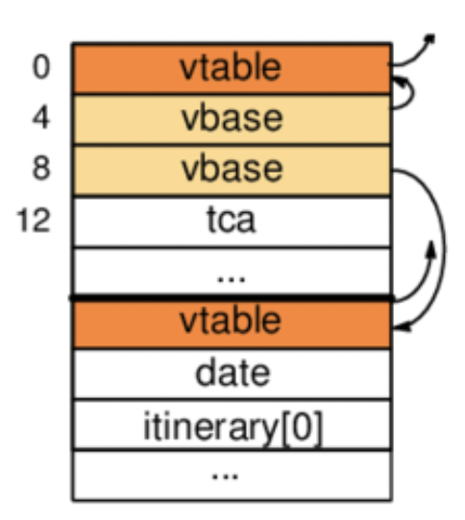
C++与面向对象
对象（Object）：
描述客观世界中一个具体或抽象的实体
对应程序运行过程中内存中的一个数据结构
Notes:
Class

Slide 22




C++与面向对象
类（Class）：
用户自定义的一个数据类型，类包含成员变量和成员函数，从而实现对数据和方法的封装。程序运行过程中根据用户对类的定义生成内存中的对象。类好比一个模板，而对象是用该模板生成的实例
类：汽车蓝图
对象：根据蓝图生成的车
Notes:
Class

Slide 23

C++与面向对象
抽象（Abstraction）：
数据抽象指“对象只暴露必要的外部信息，将复杂的内部细节和背景信息隐藏在对象内部”
相关概念：接口（类/函数）
接口：键盘、鼠标、显示器
电脑内部硬件可随意升级，不影响接口的使用方式
Notes:
Class

Slide 24
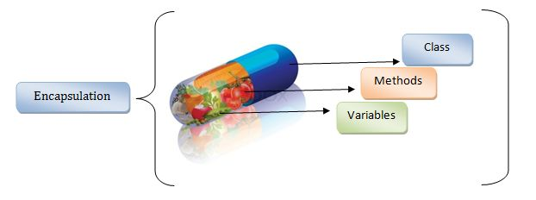
C++与面向对象
封装（Encapsulation）：
// example.h
class Cat {
public:
Cat(int age, int weight);
~Cat()
// 成员函数
Run();
Sleep();
private:
int age_;
int weight_;
};
封装指将相关联的数据和函数绑定在同一实体中，保证数据安全，避免外部使用者对数据的错误修改，提高代码的可读性和安全性。
相关概念：类、访问修饰符、接口
Notes:
Class

Slide 25
C++与面向对象
继承（Inheritance）：
C++允许通过继承的方式实现对类的功能性扩展，被继承的类我们称为父类，继承产生的新类被称为派生类，派生类拥有父类的完整功能实现，并且在父类的基础上修改或添加新的功能。
通过继承-派生模式可以有效地实现代码复用，并且使代码结构更清晰易懂。
继承-派生模式也是C++多态性的重要实现方式之一。
Notes:
Class

Slide 26


C++与面向对象
继承（Inheritance）：
派生
class Computer
StartUp()
ShutDown()
Gaming()
WebBrowsing()
class Laptop
StartUp()
ShutDown()
Gaming()
WebBrowsing()
BatteryLife()
Notes:
Class

Slide 27
C++与面向对象
多态（Polymorphism）：
多态性来自于希腊语，意思是“有许多形态”。 在面向对象的软件技术中，多态性是指子类对象可以像父类对象那样使用，同样的消息既可以发送给父类对象也可以发送给子类对象。 也就是说，在类等级的不同层次中可以共享（公用）一个行为（方法）的名字，然而不同层次中的每个类却按自己的需求来实现这个行为。
Notes:
Class

Slide 28
C++与面向对象
多态（Polymorphism）：
将文件写入磁盘（被调用方）
class DiskSaver: public Saver {
public:
void Save();
};
存储文件（调用方）
void SaveFile(Saver* sv) {
sv.Save();
}
将文件写入云盘（被调用方）
class CloudSaver: public Saver {
public:
void Save();
};
Notes:
Class

Slide 29





C++与面向对象
常见的面向对象程序设计语言：
C++
Java
Python
PHP
JavaScript
……
Notes:
Class

Slide 30

C++与面向对象
讨论1：面向对象设计模式和程序设计语言的关系
是否语言中一定要有类、成员函数、继承派生等概念才能实现面向对象程序设计？
面向对象是一种程序设计模式，与开发者所用的语言没有严格的相关性。go、rust中已经没有类、成员函数、继承派生这些概念，但依然可以很简单的实现面向对象程序设计。
C语言也可以通过结构体、函数指针以及动态初始化策略实现面向对象程序设计。
Notes:
Class

Slide 31
C++与面向对象
讨论2：面向对象程序设计语言的发展方向
对象（object）
类（class）
抽象（abstraction）
封装（encapsulation）
继承（inheritance）
多态（Polymorphism）
C++ 1983
Python 1990
Java 1995
Go 2007（2009 1.0版）
Rust 2006（2012预览版）
代码复用
多态
Notes:
Class

Slide 32
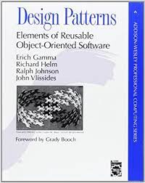
C++与面向对象
通过组合实现代码复用
“组合优于继承”
Go
通过Interface实现多态
Rust
通过trait和impl实现多态和代码复用
Notes:
Class

Slide 33
如何评价C++（C++的特点）
复杂 | 灵活
Notes:
Class

Slide 34
如何评价C++
关键字数量
C++ 82
Java 50
Python3 35
C 32
Go 25
Rust 36
Notes:
Class

Slide 35
如何评价C++
C++支持非常多的语法特性
C
C++
Java
Go
Rust
宏定义
面向对象
面向对象
面向对象
隐式转换
函数重载
函数重载
继承派生
运算符重载
继承派生
默认参数
宏定义
隐式转换
继承派生
多重继承
Notes:
Class

Slide 36
如何评价C++
C++支持非常多的语法特性
优点：实现方式灵活多样，更容易写出带有个人风格的代码模式
缺点：实现方式灵活多样，更容易写出带有个人风格的代码模式
结果：不同水平的开发者编写的代码质量和风格差异极大，增加团队协作难度
程序设计语言发展趋势：
团队的代码风格和代码逻辑尽可能通统一，限定代码实现范式，降低设计者的心智负担
条条大路通罗马
一条大路通罗马
Notes:
Class

Slide 37
如何评价C++
C++的历史包袱导致关键字繁多，特性复杂，语法较为臃肿，上手难度较大
1979
1983
1998
2005
2011
2014
2017
2020
C with Classes
C++
C++98
C++0x
C++11
C++14
C++17
C++20
Notes:
Class

Slide 38
如何评价C++
C++缺乏官方包管理系统，依赖管理难度大，市场上存在各类包管理套件，增加开发者的学习成本
automake
cmake
blade
bazel
什么是包管理系统？
包管理系统用来管理和控制工程中不同模块的依赖关系，根据依赖规则编译链接代码，以及管理工程依赖的第三方库。
Notes:
Class

Slide 39
如何评价C++
C++编译速度缓慢，尤其在代码结构设计不合理的情况下，一个微小的改动就可能导致大量模块重新编译
C++头文件中包含了较多的信息（public/private），修改头文件会触发大量相关模块的重编译；
C++关键字多、优化选项丰富，也会降低编译速度
Notes:
Class

Slide 40

如何评价C++
Linus Torvalds:
C++ can’t solve the problem of the C language at all, it will only make things worse. This is a really bad language.
He believes that those who dislike the C language can look for a language that can really bring you value. For example, languages ​​that have memory safety and can avoid hidden dangers caused by C, or languages ​​that have internal GC (garbage collection) support and simplify memory management.
Notes:
Class

Slide 41

如何评价C++
Richard Stallman
C++ is a badly designed and ugly language. It would be a shame to use it in Emacs.
Notes:
Class

Slide 42
为什么要学习C++
为什么还要学习C++
Notes:
Class

Slide 43
为什么要学习C++
原因1：高性能系统开发应用十分广泛
Notes:
Class

Slide 44
为什么要学习C++
开发语言分层
C
C++
Rust
高性能，低延迟，手动管理内存
Go
自带GC，开发效率高，容错率高
Java
Tips：
GC（Garbage Collection）垃圾回收机制
Python
脚本语言
JavaScript
TypeScript
PHP
NodeJS
前后端语言
Notes:
Class

Slide 45
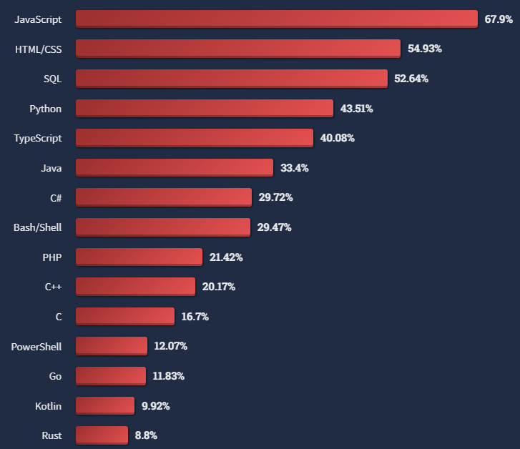
为什么要学习C++
Stackoverflow 2022 most popular language
Notes:
Class

Slide 46
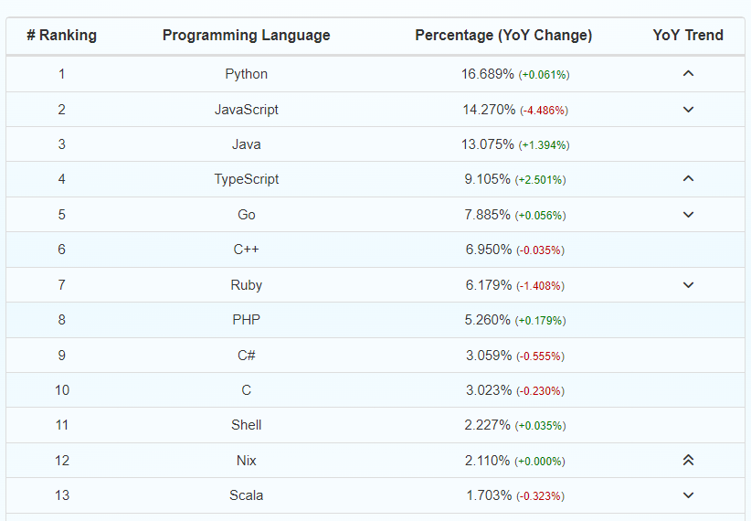
为什么要学习C++
Github 2022 pull request ranking
Notes:
Class

Slide 47
为什么要学习C++
高性能（低延迟）系统开发目前绕不开C++
Notes:
Class

Slide 48
为什么要学习C++
原因2：了解代码底层逻辑，培养底层优化思维
Notes:
Class

Slide 49
为什么要学习C++
C++是一门偏向系统底层的语言
具备C语言全部优势
最早的面向对象程序设计语言之一
无虚拟机、无GC、编译器介入较少
允许通过指针直接访问内存
手动管理内存申请和对象拷贝
Notes:
Class

Slide 50
为什么要学习C++
C++能给程序员100%的底层控制权
也需要程序员更清晰地理解编译出的代码进行了哪些操作
有C++的基础，更容易写出高质量的python、java、go等代码
Notes:
Class

Slide 51
为什么要学习C++
原因3：通过C++标准的演进了解行业发展方向
Notes:
Class

Slide 52
为什么要学习C++
1979
1983
1998
2005
2011
2014
2017
2020
C with Classes
C++
C++98
C++0x
C++11
C++14
C++17
C++20
C++标准一直跟随着行业的需求方向演化：新功能、新特性、新语法
Notes:
Class

Slide 53
为什么要学习C++
原因4：社区资源极为丰富，支持FPGA、GPU异构计算
Notes:
Class

Slide 54

为什么要学习C++
Rob Pike
C++ programmers don't come to Go because they have fought hard to gain exquisite control of their programming domain, and don't want to surrender any of it. To them, software isn't just about getting the job done, it's about doing it a certain way.
Notes:
Class

Slide 55
以什么样的心态学习C++
作为未来工作的必备技能
虽然C++目前受到新兴语言（Rust、Go、Carbon）的挑战，但依旧在高性能低延迟、GPU异构计算等应用场景中占据绝对的主导地位，是后台、系统软件从业者的必备技能。
以开放的心态学习C++
未来随着行业需求的逐步细化，必定是百家争鸣的场景，要保持开放的心态，多了解多学习其他当下流行的开发语言，了解行业发展方向。
多思考设计语言和代码背后的底层逻辑
程序的设计模式和代码的优化范式是不局限于某种特定语言的，掌握了隐藏在语言背后的底层逻辑，才能够做到游刃有余的多语言开发。
善用互联网和搜索引擎
Notes:
Class

Slide 56
构建第一个C++程序
三方库
hello.cc
hello.i
hello.s
hello.o
hello.exe
源文件
预处理文件
汇编文件
目标文件
可执行文件
Notes:
Class

Slide 57
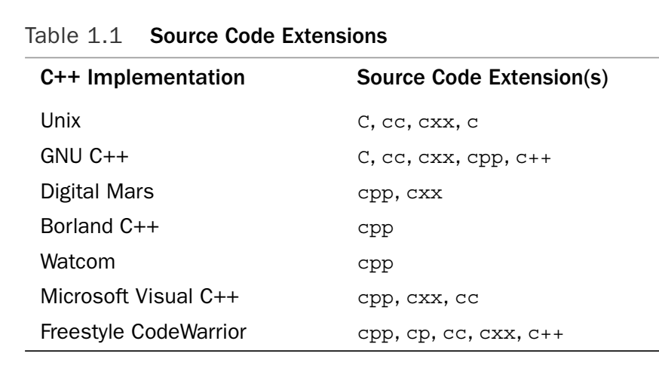
构建第一个C++程序
常见源文件后缀名：cc，cpp，cxx
常见头文件后缀名：h，hpp
Notes:
Class

Slide 58
构建第一个C++程序
构建C++程序所需环境
操作系统：Windows、Linux、MacOS
双系统、虚拟机、云
编辑器（集成开发环境）：VisualStudio、VS-Code、JetBrains、VIM、Emace
编译器：g++（gcc）、clang++（clang）、msvc
注意编译器版本
Notes:
Class

Slide 59
构建第一个C++程序
以linux环境下g++为例编译并运行一个简单的C++源文件
安装相关环境：
$> sudo yum install g++
或
$> sudo apt-get install g++
编译并执行
$> g++ hello.cc –o hello
$> ./hello
获取g++编译参数的方式
1、互联网搜索
2、$> man g++
Notes:
Class

Slide 60
课后练习
1、配置一个可以编辑+编译运行C++代码的环境
Notes:
Class

Slide 61
感谢观看
下节课再见

